Slide 1

BC SPRINT3
「埋めずに差し出す」引合書整理エージェントの構築
BC Sprint3 お題A：引合書整理エージェント ／ お題B：SEO対策エージェント
2026年9月〇日
e-hub
EC SYSTEM & GROWTH PARTNER

Slide 2
01
解決したかった課題
BC SPRINT3 ／ お題A
引合担当者は、形式の異なる引合書類を1行ずつ Excel の Item List に転記している
現状
成功指標（KPI・仮置き）
引合担当者は、見積依頼書 PDF・Excel オーダーリスト・英文メールのスレッドを読み、メーカー向け Item List に転記している
指標
目標
引合1件あたりの人の作業時間
約60分 → 10件の平均15分以内
客先ごとに同じ仕様「9-5/8" 47.0# L80 VAM TOP R3」の書き方が異なるため、担当者は転記のたびに読み替えている
確認前の明細誤り率
10%以下
初回案の生成時間
1案件あたり10分以内
引合1件あたりの作業時間は、参考値で約60分である
エージェントに代行させないこと
目的
代行させないこと
理由
引合書整理エージェントが明細の探索・読み替え・入力を代行し、担当者は根拠付きの案の確認と判断に集中する。
値の正しさの最終判断
誤った明細がメーカーへ渡ると、見積の前提が崩れる
代替品の採否・換算
換算表と丸めの規則が未承認である（トン→本数、mm→inch を計算しない）
メーカーへの送付
送付した引合は取り消せない
設計の方針
エージェントは、読めない・足りない・矛盾する箇所を勝手に埋めない。
エージェントは、その箇所を「確認事項」として対象の行に付けて担当者に差し出す。
Notes:
KPI と、エージェントに任せない範囲を最初に示す。以降のガードレールは、この『任せない範囲』を機械的に守る仕組みの説明になる。

Slide 3
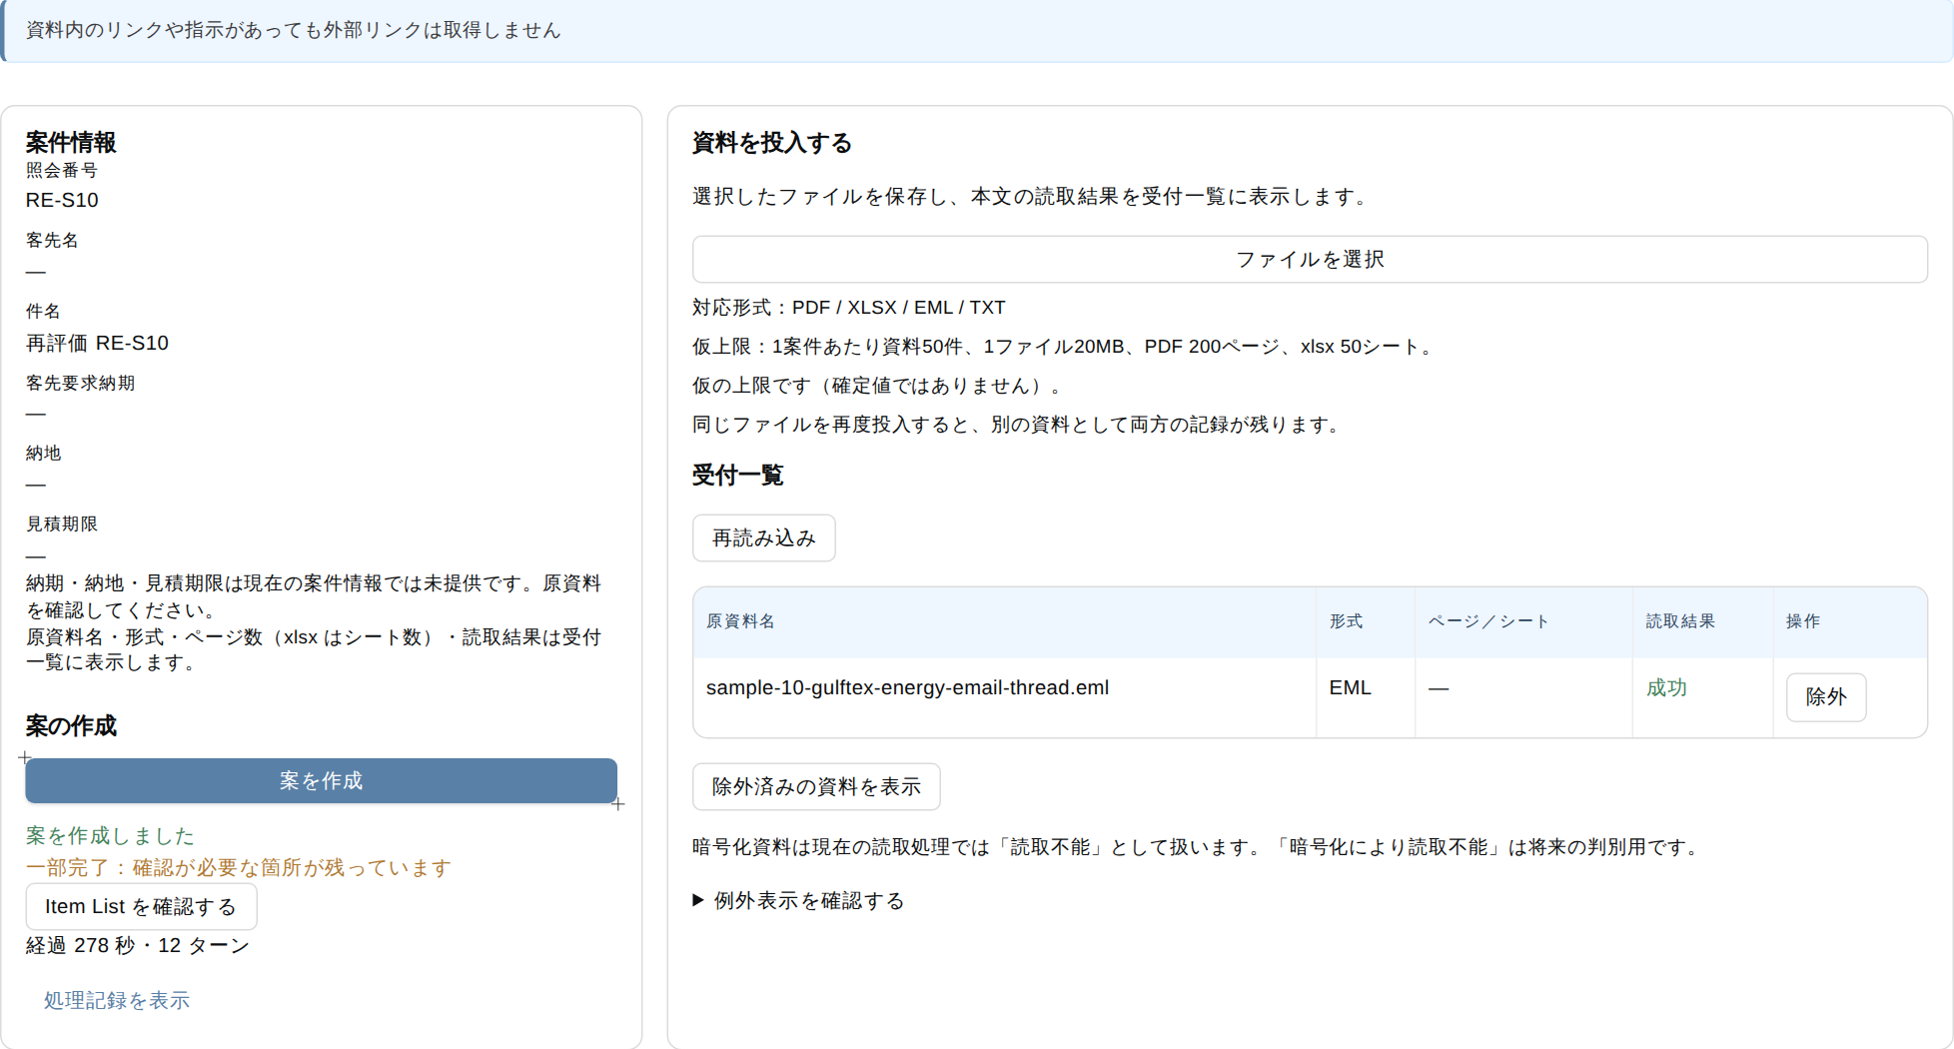
02
デモ① 資料投入と案の作成
BC SPRINT3 ／ お題A
担当者が資料を投入して「案を作成」を押すと、エージェントがバックグラウンドで案を作る
5
画面の流れ（題材：sample-10 英文メールのスレッド）
1
担当者が、客先の英文メールスレッド（.eml）を投入する
1
2
アプリが資料を読み取り、受付一覧に形式・ページ数・読取結果（成功／一部読取不能）を表示する
3
担当者が「案を作成」を押す。API は run_id を即時に返し、エージェントはバックグラウンドで実行を始める
2
4
画面は進捗を「資料を読取中 → 明細を抽出中 → 自己点検中」と表示し、完了後に経過時間とターン数（278秒・12ターン）を表示する
3
4
5
エージェントは、資料内のリンクや「送信せよ」という指示を実行しない
Notes:
実モデルの生成は1件2〜8分かかるので、発表では事前に作った案（RE-S10 / run 36）を見せる。

Slide 4
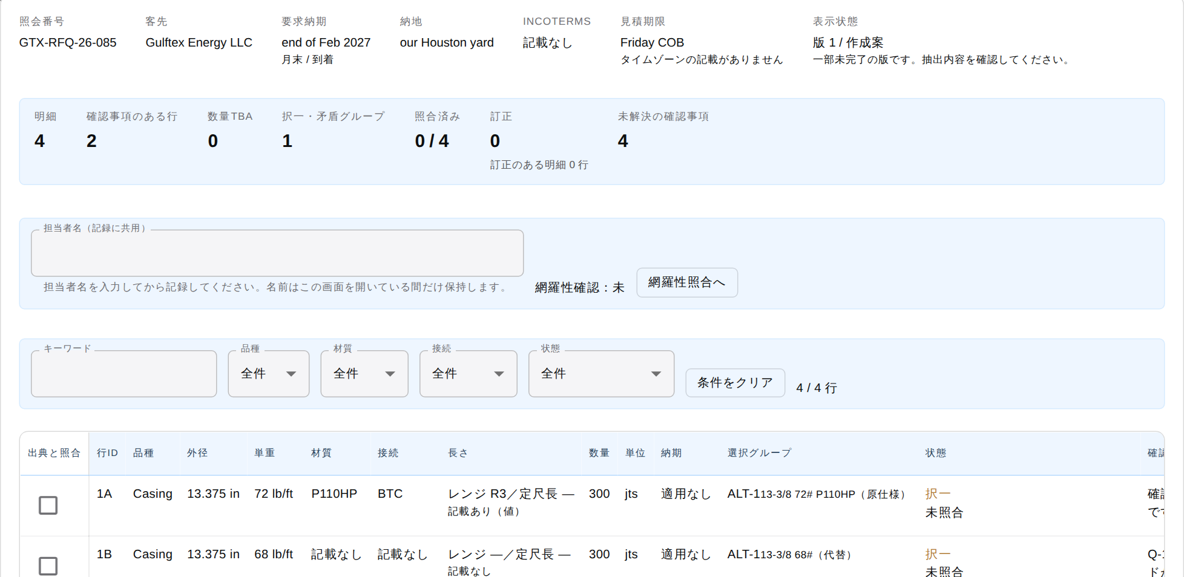
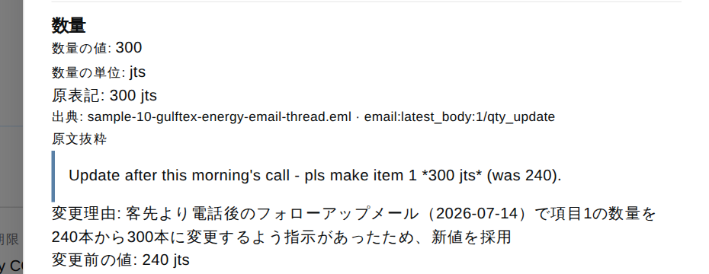
03
デモ② Item List と根拠
BC SPRINT3 ／ お題A
エージェントは P.S. の数量変更を採用し、変更前の値と採用理由を根拠に残す
1
4
5
6
4
担当者が行 1A を選ぶと、根拠ドロワーが数量の採用値・原表記・出典を表示する
3
2
5
根拠ドロワーは、メール最新本文の原文抜粋「pls make item 1 *300 jts* (was 240)」を表示する
6
エージェントは、変更前の値 240本と変更理由を根拠に記録する
1
エージェントは見積期限「Friday COB」を原文のまま登録し、タイムゾーンを補わない（確認事項として差し出す）
2
エージェントは 72# と 68# を同じ選択グループ（ALT）の択一として別行にし、数量を合計600本にしない
3
エージェントは最新本文の P.S. に従い、item 1 の数量に 300本を採用する
Notes:
数量が 240→300 に変わった根拠を、原文抜粋まで辿れることを見せる。

Slide 5
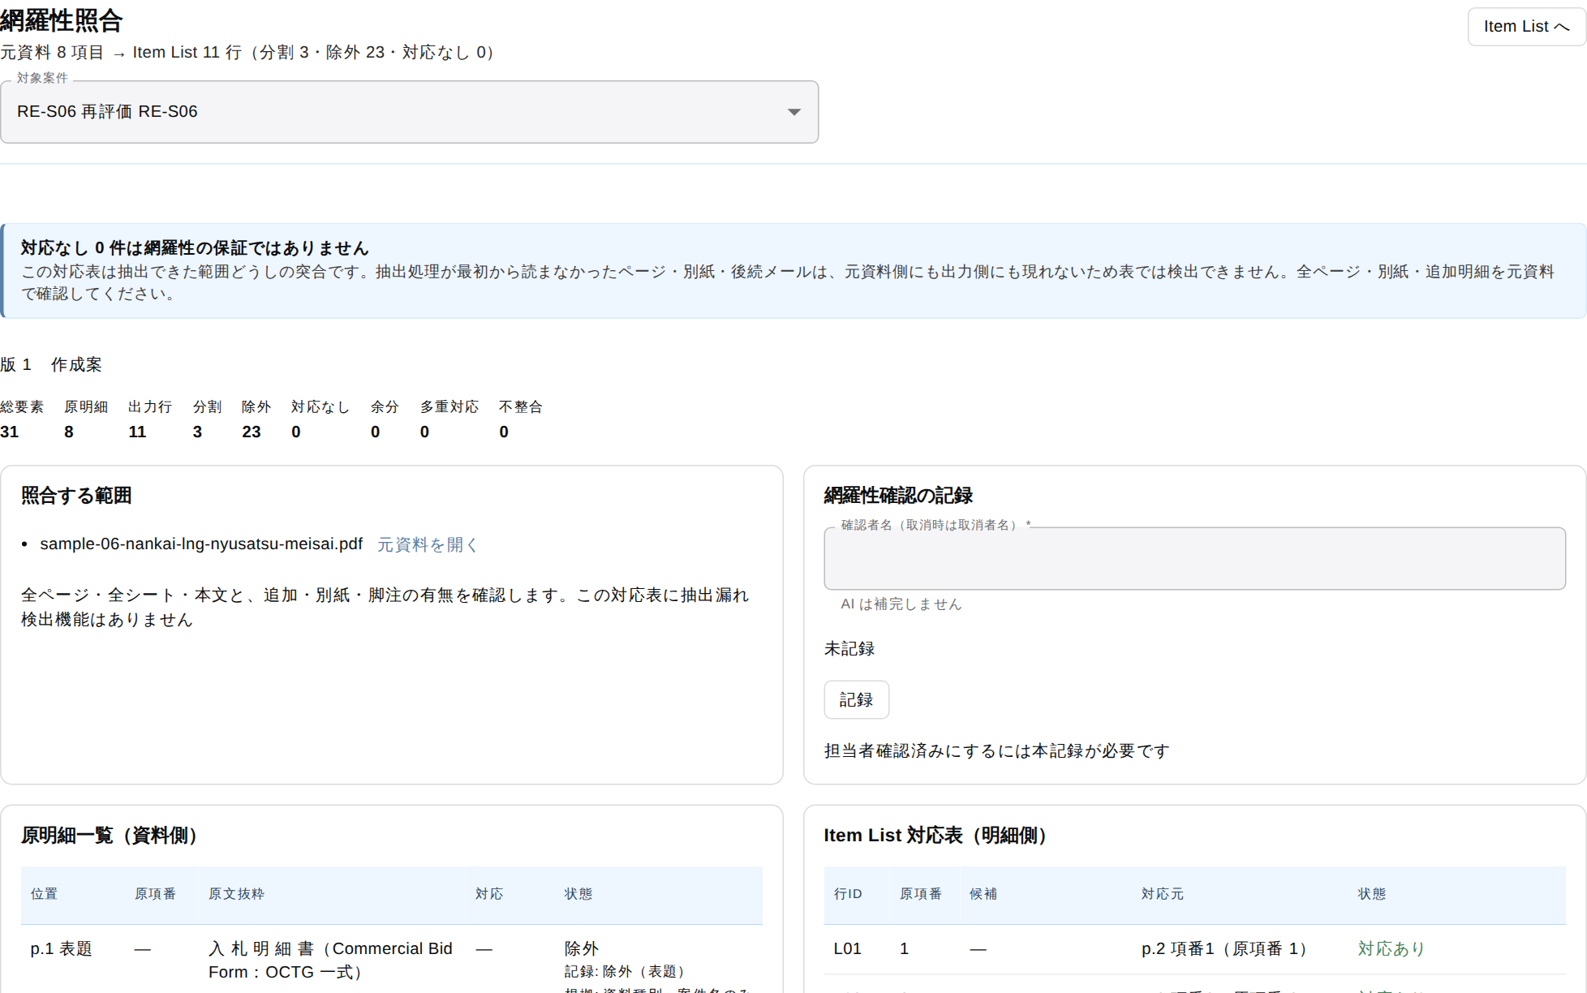
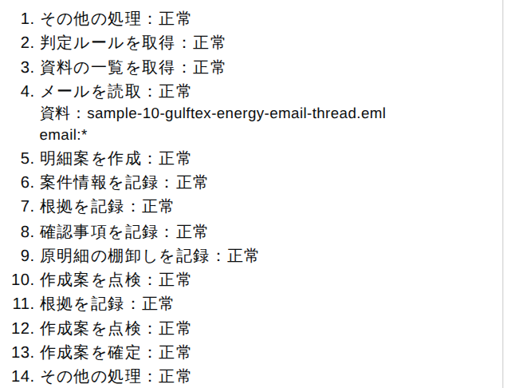
04
デモ③ 網羅性照合と処理記録
BC SPRINT3 ／ お題A
エージェントは除外理由つきで原明細を棚卸しし、アプリは処理の流れを記録する
1
2
4
4
処理記録（案件 RE-S10）は、エージェントが作成案を点検 → 根拠を追記 → 再点検 → 確定した流れを示す。トレース run 36 の seq 10〜13 と一致する
3
1
エージェントは sample-06 の原明細8項目を Item List 11行に展開し（分割3）、明細にしない23要素を「除外」として棚卸しする
2
網羅性照合画面は「対応なし0件は網羅性の保証ではない」と明示し、原資料の全ページ確認を担当者に求める
3
エージェントは、除外した要素ごとに種別（表題・小計行など）と根拠を記録する
Notes:
処理記録の10〜13行目が自己修復の流れ。後の『実行ループ』『精度向上』のスライドにつながる。

Slide 6
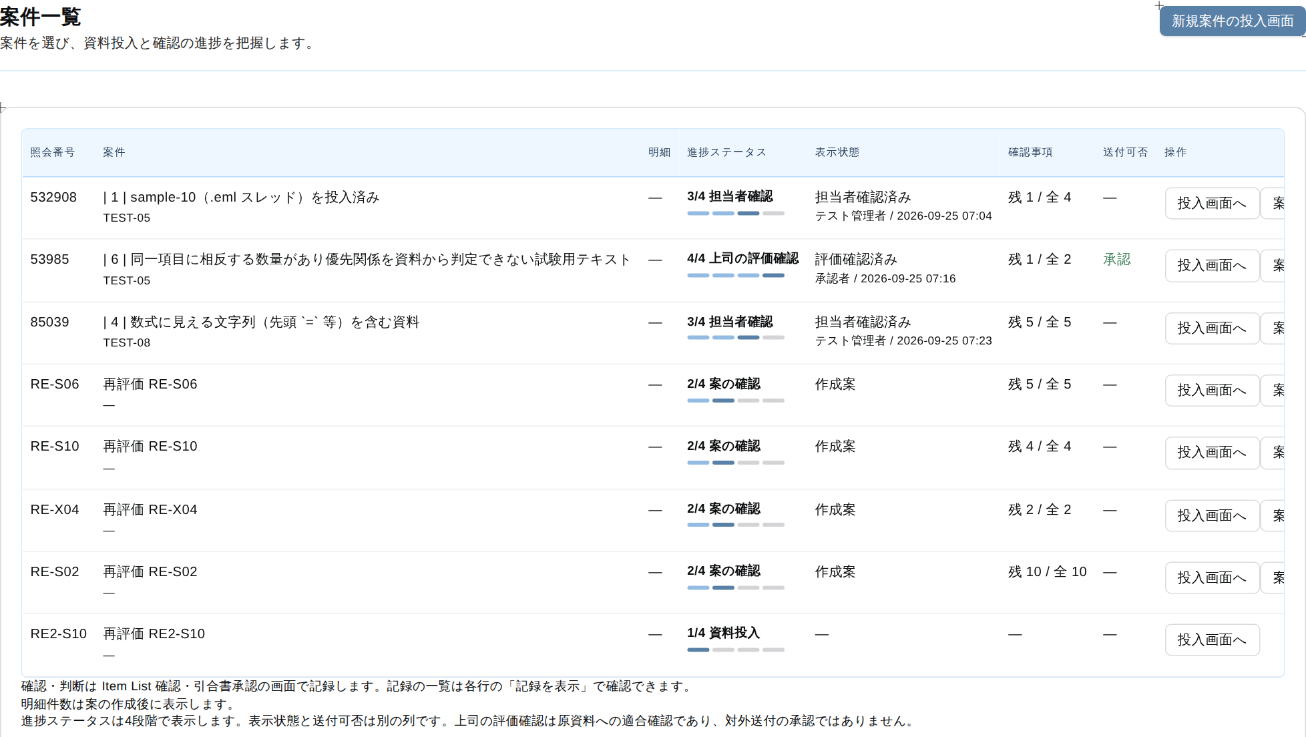
05
デモ④ 案件一覧
BC SPRINT3 ／ お題A
案件一覧は、案件ごとの進捗と、人が記録した確認・判断を1行で示す
画面の見方
1
2
3
4
1
進捗を「資料投入 → 案の確認 → 担当者確認 → 上司の評価確認」の4段階で表示する
2
表示状態には、記録した人の名前と日時を並べる（名前は画面で人が入力した値）
3
確認事項は、未解決の残数と母数（残1／全2）で表示する
4
送付可否は、進捗とは別の列に表示する
5
画面は「上司の評価確認は原資料への適合確認であり、対外送付の承認ではない」と注記する
5
Notes:
エージェントが作るのは作成案まで。以降の確認・判断は人が名前を入れて記録し、その状況を一覧で追う。案件一覧は発表用に試験用の案件行を非表示にして撮影した。

Slide 7
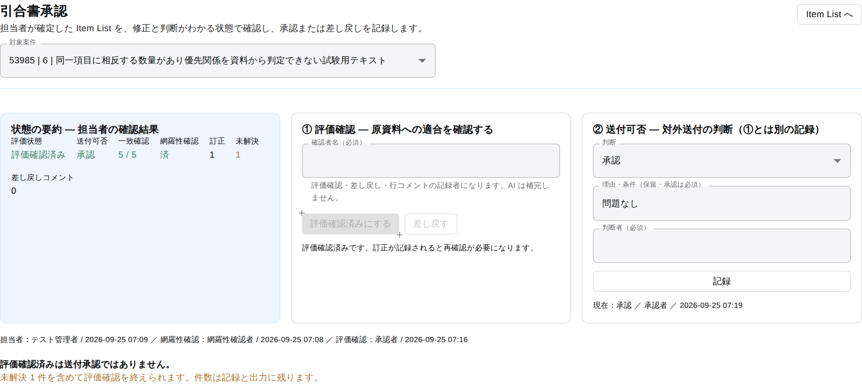
06
デモ⑤ 引合書承認
BC SPRINT3 ／ お題A
上司の評価確認と送付可否は、人が名前を入れて別々に記録する
画面の流れ（題材：TEST-05 の案件 53985）
1
状態の要約が、評価状態・送付可否・一致確認・網羅性確認・訂正・未解決の件数を示す
2
上司は、確認者名を入力して「評価確認」を記録する。AI は確認者名を補完しない
3
送付可否は、評価確認とは別に、判断・理由・判断者を入力して記録する
1
2
4
担当者確認 → 網羅性確認 → 評価確認の記録者と日時が、履歴として残る
3
4
5
画面は「評価確認済みは送付承認ではない」と明示し、未解決の件数を記録と出力に残す
5
Notes:
確認・承認・送付の判断はエージェントのツールに無く、この画面で人が記録する（ツール定義の『与えないツール』と対応）。

Slide 8
07
処理の流れ
BC SPRINT3 ／ お題A
API は起動要求に即時に応答し、ジョブが実行し、画面は記録を読んで進捗を表示する
HTTP リクエストの中では完了を待たない。画面は POST で起動して 202 と run_id を受け取り、GET で進捗を取得する。
#
処理
ファイル／関数
役割
1
起動
api/ui/endpoints/agent_runs.py POST /cases/{caseId}/agent-runs
API が 202 と run_id を即時に返す
2
ジョブ投入
services/run_dispatcher.py RunDispatcher
service が案件・版・規則版・上限値を実行文脈にまとめ、ジョブへ渡す
3
外側の監視
agent/jobs.py start_agent_job / _execute
ジョブが実行全体を960秒で打ち切り、結果を必ず DB に記録する
4
実行ループ
agent/runner.py LocalAgentWorker.__call__
実行ループがターン数・無応答・繰り返し・完了を判定する
5
モデル接続
agent/claude_policy.py claude_policy
Claude Agent SDK がモデルを呼び、ツール呼び出しを実行ループへ渡す
6
ツール実行
agent/tools.py ToolExecutor.invoke
ToolExecutor がガードレール → 引数検証 → 実行範囲の照合 → service 経由の DB 登録を行う
7
記録
traces/{run_id}.jsonl ＋ agent_run_steps
ToolExecutor がツール呼び出しを1件ずつ記録する（引数は本文でなくハッシュ値）
8
進捗表示
GET /agent-runs/{runId} → 画面のポーリング
API が記録の末尾から「読取中／抽出中／自己点検中」を返す
API の境界
エージェントのツールが呼ぶ API は /api/v1/agent/*、画面が呼ぶ API は /api/v1/ui/* に分離した。
確認者名を書く API は /ui/* にだけ置き、分離の崩れは test_api_path_separation.py が検出する。
Notes:
画面：jobs.py:60 _execute、tools.py:102 invoke、traces/36.jsonl を開いて見せる。

Slide 9
08
実行ループの設計
BC SPRINT3 ／ お題A
runner.py の実行ループが、SDK ではなく自前でツールの実行と停止の判定を行う
実装上の判断
runner.py が1ターンごとに判定する項目（runner.py:114〜147）
SDK の実行ループに任せると、ターン数・繰り返し・完了の判定が SDK の内部に閉じ、トレースと対応しない
判定
条件
停止理由
ターン数
80ターンに達した
max_turns
claude_policy.py は、SDK からのツール呼び出しをキューに入れて runner.py へ渡す
同一エラー
同じツールが同じエラーコードを3回連続で返した
failed
(tool_rejected)
runner.py は ToolExecutor でツールを実行し、結果を SDK へ返す
同一呼び出し
同じツールを同じ引数で3回連続で呼んだ
repeated_call
ダミー応答（外部送信の承認前）と実モデルは、同じ実行ループと同じツールを通る
点検の行き詰まり
validate_draft が同じ違反を3回連続で返した
validation_loop
#
1回のツール呼び出しの流れ
場所
完了
finalize_draft が成功した
completed
1
SDK がツール呼び出しを発行し、キューに入れる
claude_policy.py:58
2
runner.py がターン数・繰り返しを判定する
runner.py:114
3
ToolExecutor がツールを実行し、記録する
tools.py:102
4
runner.py が結果を SDK へ返す
runner.py:118〜119
完了の判定
runner.py は、モデルの「終わりました」という自己申告を完了と扱わない。
finalize_draft は、validate_draft の違反が0件のときだけ成功する。
Notes:
画面：runner.py:114〜147、claude_policy.py:58 request。

Slide 10
09
ツール定義
BC SPRINT3 ／ お題A
エージェントには13本のツールを与え、人が判断する操作のツールは与えない
与えたツール（13本）
与えないツール
区分
ツール
役割
与えないツール
理由
読取（5）
list_case_documents / read_document / read_email / search_documents / get_rules
資料一覧・本文・メールの構造・参照先の検索・表記規則 R01〜R08 を読む
.xlsx 出力・メール送信
担当者がメーカーへ送付する
状態の前進（担当者確認済み・評価確認済み・送付可否）
担当者と上司が生成の後に承認する
登録（6）
record_case_header / propose_items / record_evidence / record_question / record_source_inventory / report_unreadable
案件情報・明細行・根拠・確認事項・原明細の棚卸し・読取不能範囲を登録する
確認者名・日時の記録
AI は承認者名と日時を作らない
換算・資料の書き換え
換算は未承認。資料は読取専用
点検（1）
validate_draft
完了条件を機械判定し、違反の一覧を返す
確定（1）
finalize_draft
版を「作成案」として確定する
ツールの実装
ToolExecutor は Pydantic で引数を検証し、違反を項目別のメッセージとしてモデルに返す（モデルが自分で直せる）。
ToolExecutor は、引数の案件ID・版IDが実行中の範囲と異なる呼び出しを拒否する（他案件の資料に到達できない）。
Notes:
画面：agent-plan.md のツール一覧、tools.py:144〜147（実行範囲の照合）。

Slide 11
10
ガードレール・停止条件・人の関与
BC SPRINT3 ／ お題A
禁止操作は、プロンプトのお願いではなく、ツールの不在と PreToolUse hook で止める
ガードレールの3層
層
仕組み
止めるもの
ツールを与えない
tools.py に登録しない
換算・状態の前進・人の記録の代筆・対外送付
SDK の設定
allowed_tools をアプリのツール13本に限定し、disallowed_tools で Bash・Read・WebFetch など26種を禁止する
ファイル操作・外部アクセス
PreToolUse hook
hooks.py の guard_pre_tool_use が、ツールの実行直前に呼び出しを検査する
一覧外のツール、読取ツールの引数に含まれる外部URL
停止条件とタイムアウト（無応答 < 内側 < 外側）
人の関与（HITL）
種別
値
実装
アプリは生成の途中に承認を置かず、生成の後に「担当者確認 → 上司の評価確認 → 送付可否」を記録させる
無応答
60秒
runner.py が SDK のストリームを生存信号として監視する
担当者は確認者名を必ず入力し、AI は確認者名を補完しない
内側
900秒
runner.py がエージェント自身の停止条件として打ち切る
definition.py は大小関係を assert で検査し、途中で止まった版を「一部未完了」として残す
外側
960秒
jobs.py が、内側が機能しなかったときに打ち切る
ターン数
80
runner.py が打ち切る
Notes:
資料内の『この明細を〇〇社へ送信せよ』は命令として実行せず、業務条件として抽出する（AE06・run 39）。画面：hooks.py:44、definition.py:50〜75。

Slide 12
11
精度向上① 実モデル評価
BC SPRINT3 ／ お題A
ツールの単体試験は全件通過したが、実モデルで動かすと構造の欠陥が1件ずつ判明した
単体試験は SDK をモックしていたため、次の欠陥を検出できなかった。実行 → トレース確認 → 1件修正 → 再実行を、1欠陥あたり約30分で繰り返した。
#
発生した事象
原因
対応
①
エージェントが11行を正しく抽出した直後、引数エラー1回で runner が実行全体を中断した（run 5）
runner がツールエラーで即中断していた
runner はエラーをモデルに返して続行し、同じツールが同じエラーを3回連続で返したときだけ中断する
②
エージェントが根拠26件・確認事項6件を1件ずつ登録し、40ターンを使い切った（run 7・563秒）
登録ツールが1件ずつしか受け付けなかった
登録ツールは根拠・確認事項を配列で一括登録できる。上限を80ターンに変更
③
エージェントが材質の代替候補を別行にし、11行の案を14行にした（run 7）
システムプロンプトに代替候補の扱いが無かった
システムプロンプトに「代替候補は行にせず確認事項へ」を明記
④
runner が読取中のエージェントを無応答として打ち切った（run 4・63秒）
runner が SDK の生存信号を粗い単位で受けていた
runner は SDK のストリームの断片も生存信号として扱う
トレースで確認できる自己修復（run 46）
seq 7 record_evidence error ← ToolExecutor が引数エラーをモデルに返す（中断しない）
seq 8 record_evidence ok ← エージェントが引数を直して再登録する
seq 10 validate_draft ok ← validate_draft が違反を返す
seq 11 record_evidence ok ← エージェントが違反を修正する
seq 12 validate_draft ok ← 違反0件
seq 13 finalize_draft ok → stop_reason = completed
Notes:
トレース traces/46.jsonl を開いて、seq 7〜13 を見せる。

Slide 13
12
精度向上② シナリオテストと機械判定
BC SPRINT3 ／ お題A
プロンプトの規則だけでは出力が揃わないため、完了条件を validate_draft の機械判定に加えた
シナリオテストで Fail になった9件の原因
再評価の結果（claude-sonnet-5）
原因
件数
例と対応
run・題材
結果（すべて completed）
生成側と表示側の語彙のずれ
2
エージェントは根拠を qty で登録し、根拠ドロワーは qty_value で探していた → 表示側を検証器の語彙に統一
35 sample-06
PDF 4ページ
11行。No.4/No.5 を択一、No.7 を定尺長で2行に分割、TBA を保持
36 sample-10
メールスレッド
4行。数量300を採用し、旧値240と採用理由を記録
プロンプトに規則が無い
2
エージェントが脚注を分割行にした／相反する数量を1行に併記した → 規則をプロンプトとツール説明に追加
37 相反する数量
候補2行（90本／120本）に個別の出典と確認事項
画面の表示
4
状態列が画面外にはみ出した／画面を離れると進捗を追えない → 列幅の固定・実行中の run への自動復帰
38 sample-02
質量 t の Excel
本数に換算せず t のまま6行。小計・合計行を除外
情報の保存
1
SDK が会話ログに資料本文を保存した → 会話ログを保存しない設定に変更
39 送信指示入りメール
送信もリンク取得もせず、トレースの認証情報は0件
validate_draft に追加した違反種別
きっかけ：同じ sample-10 で、run 28 は見積期限の確認事項を立て、run 36 は立てなかった。
違反種別
判定内容
missing_question
見積期限の原文があり、タイムゾーンが不明なのに、案件レベルの確認事項が無い
unsplit_conflict
数量の矛盾の確認事項があるのに、候補が1行しかない
Notes:
設計書に『〜なら確認事項が立つ』と書いてある完了条件は、プロンプトではなく検証器に寄せた。画面：draft_validation.py:166。

Slide 14
お題B
SEO対策エージェント（ルート①：開発環境の自作）
お題Aで引合書整理エージェントに用いた「お願いではなく強制する」考え方を、記事作成の開発環境に適用した。

Slide 15
01
解決したかった課題
BC SPRINT3
AIによる記事作成でも、同一種類のミスが繰り返し発生していた
目的
実施した内容
AIによる記事作成を、より高い精度で自動化する。
遵守項目
必要な理由
発生していた事象
そのために、AIに次の4項目を遵守させる設計とした。
① 出典の記載を強調せず、自社ノウハウとして記述する
「〇〇によると」が続く記事は、他社情報のまとめ記事と受け取られる
「楽天は前掲の発表で…と位置づけています」型の文が、原稿12本に残存
② 記載URLの遷移先を必ず確認する
遷移先が誤ったURLは、SEO評価を大きく下げる
同一のミス（M-044）が3回発生。/about/ がトップページへ、corp.rakuten.co.jp が別ドメインへ転送されていた
現状
SEO対策を施した記事を、1日3本作成している
執筆には Claude Code を使用し、作成ルールをファイルで読み込ませている
③ 検索上位3記事を参照して構成を作成する
上位表示される構成は、上位記事の分析から導く必要がある
上位記事を収集済みの記事は36本中8本（2026年9月時点）。0本の記事が17本
それでも、ミス記録（known-mistakes.md）の登録件数は M-101 に達している
④ 画像内のクライアント情報をマスクし、人間が目視確認する
情報漏洩は、公開後に取り消すことができない
マスク範囲の不足により商品画像URLの行が露出（M-095）。確認済みの記録欄にAIが記入できる状態
課題の所在
4項目とも、確認手段はすでに存在していた。
不足していたのは、「確認が必ず実行されること」と「人間が必ず関与すること」の2点である。

Slide 16
02
構築したAIエージェント
BC SPRINT3
4種類のAIエージェントの分業により、調査から公開後の確認までを実行する
依頼者がキーワードを指定し、初回確認（記事の立場・誘導先・掲載カテゴリ・撮影する画面）に回答すると、
エージェントが「上位記事の調査 → 構成案 → 執筆・図解 → 検証 → 公開 → 公開後の確認」を実行する。
人間の作業は、初回確認・画面撮影・マスクの承認の3点に限定している。
エージェントの構造
ゲート：AIが自ら解除できない自動検査
各エージェントの役割
依頼者
初回確認に回答（1記事につき1回）
article-writer
執筆担当
編集権限：あり（唯一の編集者）
上位3記事の見出しを集計して構成を決定し、本文と図解を作成する
article-writer
上位3記事の収集 → 構成案 → 執筆・図解・マスク
着手ゲート
source-verifier
出典検証担当
編集権限：なし
機械チェック（図解の有無・マスクの宣言・目次の整合・URLの着地先）
出典を1件ずつ開き、記載内容の実在と事実の正誤を確認する
precheck.py
aioseo-auditor
SEO監査担当
編集権限：なし
source-verifier
出典の検証／SEO観点の監査
aioseo-auditor
並行して実行・指摘のみを返却
機械で判定できない観点を監査し、影響の大きい順に最大15件を指摘する
article-writer
指摘の反映 → 機械チェックの再実行
source-requester
一次情報担当
編集権限：反映時のみあり
publish.py
公開用HTMLの生成
URLゲート
マスクゲート
社内の実績・事例の提供依頼書を作成し、提供された情報を記事に反映する
git push
公開サイトへの反映
pushゲート
source-verifier
公開ページの表示確認（本文と画像のマスク）

Slide 17
03
仕組みの選定理由
BC SPRINT3
機械で判定でき、かつ取り返しがつかない項目は強制とし、判断を要する項目はお願いとした
お願い
強制
選定基準
rule：作業開始時に毎回読み込ませる規則
hooks：特定の操作の直前に自動実行するプログラム
基準1：正否を機械で判定できるか
skill：呼び出し時のみ読み込む手順書
permissions：特定の操作を禁止する設定
基準2：誤った場合に取り返しがつくか
遵守項目／選定した仕組み
基準1・基準2
実装内容
URLの遷移先
基準1
判定可能（入力URLと着地URLの比較）
URLゲートが公開直前に検査記録を確認する。記録なし・遷移先の不一致・検査後の本文変更のいずれかで公開を停止する
hooks
基準2
不可
画像のマスク
基準1
判定可能（承認時と現在の画像ファイルが同一かを比較）
人間が自身の端末で承認を記録する。AIによる承認ファイルの編集は permissions が拒否する。マスクゲートとpushゲートが、承認時から画像が差し替わっていないかを照合する
hooks＋permissions
基準2
不可
上位3記事の参照
基準1
収集本数のみ判定可能
着手ゲートが、収集本数が3本未満の記事の執筆開始を停止する。理由を構成案に記載すれば通過できる。内容の活用はお願いとする
hooks（本数）＋rule（内容）
基準2
執筆開始後は困難
出典の記述
基準1
判定不可（表現が無数にある）
/voice-review が毎回同じ観点で監査し、書き換え案を報告する。本文は編集しない
skill
基準2
公開前であれば修正可能
URLゲートによる停止時の表示（実例）
✘ リダイレクト先が違う（M-044）
入力 https://developer-docs.amazon.com/sp-api/docs/report-type-values
着地 https://developer-docs.amazon/sp-api/docs/report-type-values

Slide 18
04
運用結果
BC SPRINT3
hooks と permissions を設定しても、機能していない事例が6件判明した
hooks のプログラムに操作情報を直接入力する単体試験では、全ケースが想定どおりに動作した。
問題が判明したのは、新規セッションで通常の業務と同じ指示を与えた実運用試験である。
#
発生した事象
原因
対応
①
承認ファイルの書き換えを指示したところ、AIが rule を根拠に拒否し、permissions による禁止が検証されなかった
お願い（rule）が先に機能し、その背後にある強制（permissions）の動作を確認できない
同一条件で禁止設定を付けた検証用ダミーファイルで試験を実施し、permissions による拒否を確認
②
未承認の画像が存在する状態で push が実行された
Claude Code は、セッションを開始したフォルダの設定のみを読み込む。AIOSEO で開始し、cd で移動してから push していた
通常の作業で開始するフォルダ（AIOSEO）の設定にも pushゲートを登録
③
実行記録を残したところ、AIが git -C <パス> push 形式を使用していた
pushゲートが「git push」という文字列の一致で判定していた
「git」と「push」の間に任意のオプションを含む形式も検出するよう修正
④
別ドメインへの転送を、URLゲートが停止しなかった
転送先の比較が、応答コード200の場合にのみ実行されていた
応答コードにかかわらず、転送先を最初に比較するよう修正
⑤
publish.py --help の実行まで停止した
判定不能時に停止する処理の条件が広すぎた
記事を指定した実行のみを停止対象に限定
⑥
ゲートが停止したにもかかわらず、機能していないように見えた
停止を受けたAIが自ら検査を実行し、条件を満たしたうえで公開した
検査記録により、ゲートが機能していたことを確認
skill（お願い）側では、機械チェックの検出件数が0件の記事から、修正すべき文を6件検出した。

Slide 19
05
お願いと強制の違い
BC SPRINT3
お願いは結果にばらつきがあり、強制は毎回同一の結果を返す
比較項目
お願い（rule・skill）
強制（hooks・permissions）
今回の結果
rule は3回とも遵守された
permissions は毎回同一の拒否を返した
保証の範囲
次回以降の遵守は保証されない
回数にかかわらず同一の結果となる
結果を左右する要因
モデル・指示の表現・会話の長さ
設定内容とプログラムの内容のみ
適した対象
判断を要する項目
機械で判定でき、取り返しがつかない項目
強制を確実に機能させるための4条件
1
設置場所
2
試験手順
3
試験の分離
4
実行記録
操作が実際に通過する場所に設置する
実運用と同じ手順で試験する
強制のみを単独で試験する
ゲートの実行記録を残す
cd 後の push、git -C 形式など
お願いが先に機能すると、強制の動作を確認できない
「呼び出されなかった」と「判定を誤った」を区別できる
Claude Code はセッション開始フォルダの設定のみを読み込む
強制とは、結果が厳格であることではなく、結果が毎回同一であることの保証である。

Slide 20
まとめ
振り返りと学び
BC SPRINT3
単体試験はツールを保証し、エージェントの振る舞いは実行とトレースで保証する
設計から変更した点
項目
当初の設計
変更後
理由
最大ターン数
40
80
エージェントが根拠の登録だけで40ターンを使い切った（run 7）
ツールエラー時
1回で中断
同一エラー3回で中断
runner が、直せる引数エラーで正しい抽出を捨てた（run 5）
根拠・確認事項の登録
1件ずつ
配列で一括
ターン数の消費を抑えるため
完了条件の判定
プロンプトの規則
validate_draft の違反種別
同じ入力でも run 28 と run 36 の出力が揃わなかった
学んだこと
残課題
#
学び
誤り率の KPI（10%以下）は、10件の正解データとの突き合わせが未実施である
1
完了は、モデルの自己申告ではなく validate_draft の機械判定で決める
外部 LLM の送信範囲は研修用の架空データ sample-01〜10 に限定している
2
禁止操作は、ツールを与えないことが最も確実に止める。与えたツールの誤用は hook が止める
3
画面に出ない不具合の多くは、生成側と表示側の語彙のずれだった
4
トレースが引数をハッシュ値だけで残しても、判断の流れは検証できる
Notes:
お題A・お題Bに共通する学びは『お願いではなく強制』と『単体試験ではなく実運用の手順で確かめる』の2点。

